Slide 1

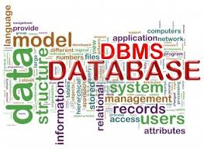
Structured Query Language (SQL)
UNIVERSIDAD NACIONAL EXPERIMENTAL DE GUAYANA CARRERA INGENIERIA EN INFORMATICA SISTEMAS DE BASE DE DATOS I PROF. MARIA RAQUEL HERRERA
Ciudad Guayana , abril 2017

Slide 2
UNIVERSIDAD NACIONAL EXPERIMENTAL DE GUAYANA CARRERA INGENIERIA EN INFORMATICA SISTEMAS DE BASE DE DATOS I PROF. MARIA RAQUEL HERRERA
sql
Es un lenguaje surgido de un proyecto de investigación de IBM para el acceso a bases de datos relacionales. Actualmente se ha convertido en un estándar de lenguaje de bases de datos
Incluye características para definir la estructura de los datos, para la modificación de los datos en la base de datos y para la especificación
de restricciones de seguridad.

Slide 3
UNIVERSIDAD NACIONAL EXPERIMENTAL DE GUAYANA CARRERA INGENIERIA EN INFORMATICA SISTEMAS DE BASE DE DATOS I PROF. MARIA RAQUEL HERRERA
sql
El lenguaje SQL sirve para manejar las bases de datos, es un lenguaje de texto plano, que podemos usar desde cualquier editor de textos
Con SQL podemos hacer entre otras las siguientes operaciones en el programa que gestiona las bases de datos:
Crear nuevas bases de datos.
Crear nuevas tablas en una base de datos.
Crear nuevos registros en las tablas de una base de datos
Crear tablas de consulta en una base de datos.

Slide 4
UNIVERSIDAD NACIONAL EXPERIMENTAL DE GUAYANA CARRERA INGENIERIA EN INFORMATICA SISTEMAS DE BASE DE DATOS I PROF. MARIA RAQUEL HERRERA
sql
Borrar tablas o bases de datos.
Borrar registros.
Cambiar uno o varios datos de un registro.
Buscar y mostrar los datos de una tabla o consulta.
Además SQL se encarga de manejar el control de transacciones, autorización del uso de la BD, la integridad, el manejo de las instrucciones de SQL en lenguajes de programación , entre otros

Slide 5
UNIVERSIDAD NACIONAL EXPERIMENTAL DE GUAYANA CARRERA INGENIERIA EN INFORMATICA SISTEMAS DE BASE DE DATOS I PROF. MARIA RAQUEL HERRERA
sql
- Entre 1974 y 1975 IBM implementó en un prototipo llamado SEQUEL-XRM.
Entre 1976 y 1977, condujeron a una revisión del lenguaje (SEQUEL/2) y finalmente cambió de nombre convirtiéndose en SQL.
En 1979, Relational Software (actualmente ORACLE), vio el potencial comercial del lenguaje SQL y lanzó su propia versión modificada, denominada Oracle V2.
- A partir de 1981, IBM comenzó a entregar sus productos relacionales
En 1983 empezó a vender DB2
En 1986, el ANSI (Instituto Nacional Estadounidense de Estándares) adoptó SQL como estándar para los lenguajes relacionales.
- En 1987 se transformó en estándar ISO, con el nombre de SQL/86.
- Luego se presento la versión SQL/89. (SQL1)
- En 1992 se lanza un nuevo estándar ampliado y revisado del SQL llamado "SQL-92" o "SQL2“.

Slide 6
UNIVERSIDAD NACIONAL EXPERIMENTAL DE GUAYANA CARRERA INGENIERIA EN INFORMATICA SISTEMAS DE BASE DE DATOS I PROF. MARIA RAQUEL HERRERA
sql
SQL:1999 (SQL3) Se agregaron expresiones regulares, consultas recursivas (para relaciones jerárquicas), triggers y algunas características orientadas a objetos.
SQL:2003 Introduce algunas características de XML, cambios en las funciones, estandarización del objeto sequence y de las columnas autonuméricas.
SQL:2005 Define las maneras en las cuales SQL se puede utilizar conjuntamente con XML.
SQL:2008 Permite el uso de la cláusula ORDER BY fuera de las definiciones de los cursores. Incluye los disparadores del tipo INSTEAD OF. Añade la sentencia TRUNCATE.
SQL:2011 Datos temporales (PERIOD FOR). Mejoras en las funciones de ventana y de la cláusula FETCH.
SQL:2016 Permite búsqueda de patrones, funciones de tabla polimórficas y compatibilidad con los ficheros JSON

Slide 7
UNIVERSIDAD NACIONAL EXPERIMENTAL DE GUAYANA CARRERA INGENIERIA EN INFORMATICA SISTEMAS DE BASE DE DATOS I PROF. MARIA RAQUEL HERRERA
sql
SQL
DML
DCL
DDL

Slide 8
UNIVERSIDAD NACIONAL EXPERIMENTAL DE GUAYANA CARRERA INGENIERIA EN INFORMATICA SISTEMAS DE BASE DE DATOS I PROF. MARIA RAQUEL HERRERA
sql
DML (lenguaje de manipulación de datos):
El DML (Data Manipulation Language ) es un lenguaje que permite a los usuarios acceder o manipular los datos organizados (añadiendo, suprimiendo o modificando la data) mediante el modelo de datos apropiado.

Slide 9
UNIVERSIDAD NACIONAL EXPERIMENTAL DE GUAYANA CARRERA INGENIERIA EN INFORMATICA SISTEMAS DE BASE DE DATOS I PROF. MARIA RAQUEL HERRERA
sql
DDL (Lenguaje de definición de datos):
El DDL (Data Definition Language), incluye órdenes para definir, modificar o borrar las tablas en las que se almacenan los datos y de las relaciones entre estas. Es el que más varia de un sistema a otro.

Slide 10
UNIVERSIDAD NACIONAL EXPERIMENTAL DE GUAYANA CARRERA INGENIERIA EN INFORMATICA SISTEMAS DE BASE DE DATOS I PROF. MARIA RAQUEL HERRERA
sql
DCL (Lenguaje de control de datos):
El DCL(Data Control Language) contiene elementos útiles para trabajar en un entorno multiusuario, en el que es importante la protección de los datos, la seguridad de las tablas y el establecimiento de restricciones en el acceso, así como elementos para coordinar la compartición de datos por parte de usuarios concurrentes, asegurando que no interfieren unos con otros.

Slide 11
UNIVERSIDAD NACIONAL EXPERIMENTAL DE GUAYANA CARRERA INGENIERIA EN INFORMATICA SISTEMAS DE BASE DE DATOS I PROF. MARIA RAQUEL HERRERA
sql
El SQL permite fundamentalmente dos modos de uso:
- Un uso interactivo: destinado principalmente a los usuarios finales avanzados u ocasionales, en el que las diversas sentencias SQL se escriben y ejecutan en línea de comandos, o un entorno semejante.
- Un uso integrado: destinado al uso por parte de los programadores dentro de programas escritos en cualquier lenguaje de programación anfitrión. En este caso el SQL asume el papel de sublenguaje de datos.

Slide 12
UNIVERSIDAD NACIONAL EXPERIMENTAL DE GUAYANA CARRERA INGENIERIA EN INFORMATICA SISTEMAS DE BASE DE DATOS I PROF. MARIA RAQUEL HERRERA
Sql
COMANDOS DEL DDL
En el DDL, existen cuatro operaciones básicas: CREATE, ALTER, DROP y TRUNCATE.
CREATE
Este comando crea un objeto dentro de la base de datos. Puede ser una tabla, vista, índice, trigger, función, procedimiento o cualquier otro objeto que el motor de la base de datos soporte.

Slide 13
UNIVERSIDAD NACIONAL EXPERIMENTAL DE GUAYANA CARRERA INGENIERIA EN INFORMATICA SISTEMAS DE BASE DE DATOS I PROF. MARIA RAQUEL HERRERA
Sql
COMANDOS DEL DDL
Sintaxis para la creación de la base de datos:
CREATE DATABASE nombredelabasededatos;
Sintaxis para la creación de una tabla:
CREATE TABLE nombre_tabla ("columna 1" "tipo_de_datos_para_columna_1", "columna 2" "tipo_de_datos_para_columna_2", ... );

Slide 14
UNIVERSIDAD NACIONAL EXPERIMENTAL DE GUAYANA CARRERA INGENIERIA EN INFORMATICA SISTEMAS DE BASE DE DATOS I PROF. MARIA RAQUEL HERRERA
Sql
COMANDOS DEL DDL
Ejemplo para la creación de la base de datos:
CREATE DATABASE petvet;
Sintaxis para la creación de una tabla:
CREATE TABLE Customer (First_Name char(50), Last_Name char(50), Address char(50), City char(50), Country char(25), Birth_Date datetime);

Slide 15
UNIVERSIDAD NACIONAL EXPERIMENTAL DE GUAYANA CARRERA INGENIERIA EN INFORMATICA SISTEMAS DE BASE DE DATOS I PROF. MARIA RAQUEL HERRERA
Sql
COMANDOS DEL DDL
ALTER:
Este comando permite modificar la estructura de un objeto. Se pueden agregar/quitar campos a una tabla, modificar el tipo de datos de un campo, agregar/quitar claves a una tabla.
Sintaxis:
La sintaxis dependerá del tipo de modificación que estemos realizando a la estructura de la base de datos (agregando, modificando o eliminando parte de la estructura)

Slide 16
UNIVERSIDAD NACIONAL EXPERIMENTAL DE GUAYANA CARRERA INGENIERIA EN INFORMATICA SISTEMAS DE BASE DE DATOS I PROF. MARIA RAQUEL HERRERA
Sql
COMANDOS DEL DDL
EJEMPLOS ALTER:
Para agregar una columna:
ALTER TABLE animal
ADD nombre VARCHAR(50);
Para eliminar una columna:
ALTER TABLE animal
DROP COLUMN peso;
Para modificar el tipo de dato de una columna:
ALTER TABLE animal
ALTER COLUMN nombre VARCHAR(15);
Para agregar una PK:
ALTER TABLE animal
ADD PRIMARY KEY(Idmascota);

Slide 17
UNIVERSIDAD NACIONAL EXPERIMENTAL DE GUAYANA CARRERA INGENIERIA EN INFORMATICA SISTEMAS DE BASE DE DATOS I PROF. MARIA RAQUEL HERRERA
Sql
COMANDOS DEL DDL
DROP
Este comando elimina un objeto de la base de datos. Puede ser una tabla, vista, índice, trigger, función, procedimiento o cualquier otro objeto que el motor de la base de datos soporte. Se puede combinar con la sentencia ALTER.

Slide 18
UNIVERSIDAD NACIONAL EXPERIMENTAL DE GUAYANA CARRERA INGENIERIA EN INFORMATICA SISTEMAS DE BASE DE DATOS I PROF. MARIA RAQUEL HERRERA
Sql
COMANDOS DEL DDL
EJEMPLOS DROP:
Para eliminar una BD:
DROP DATABASE petvets;
Para eliminar una tabla:
DROP TABLE animal;

Slide 19
UNIVERSIDAD NACIONAL EXPERIMENTAL DE GUAYANA CARRERA INGENIERIA EN INFORMATICA SISTEMAS DE BASE DE DATOS I PROF. MARIA RAQUEL HERRERA
Sql
COMANDOS DEL DDL
TRUNCATE
Este comando elimina todo el contenido de una tabla, “vuela” la tabla (estructura y contenido) y vuelve a crear la estructura de la tabla.
Es mucho más rápido que el comando DELETE del DML
Sintaxis:
TRUNCATE nombredetabla;
Ejemplo:
TRUNCATE animal;

Slide 20
UNIVERSIDAD NACIONAL EXPERIMENTAL DE GUAYANA CARRERA INGENIERIA EN INFORMATICA SISTEMAS DE BASE DE DATOS I PROF. MARIA RAQUEL HERRERA
Sql
COMANDOS DEL dml
En el DML, existen cuatro operaciones básicas: INSERT, UPDATE, DELETE y SELECT.
INSERT:
Este comando permite agregar nuevos registros a una tabla. Su sintáxis es la siguiente:
INSERT INTO nombretabla (campo1, campo2, campo3, campo4) VALUES (valor1, valor2, valor3, valor4)

Slide 21
UNIVERSIDAD NACIONAL EXPERIMENTAL DE GUAYANA CARRERA INGENIERIA EN INFORMATICA SISTEMAS DE BASE DE DATOS I PROF. MARIA RAQUEL HERRERA
Sql
COMANDOS DEL dml
Ejemplo:
INSERT INTO proveedores (codigo, nombre, tlf) VALUES (5676, “EMPRESAS POLAR”, “0212-9893334”)

Slide 22
UNIVERSIDAD NACIONAL EXPERIMENTAL DE GUAYANA CARRERA INGENIERIA EN INFORMATICA SISTEMAS DE BASE DE DATOS I PROF. MARIA RAQUEL HERRERA
Sql
COMANDOS DEL dml
DELETE:
Este comando permite eliminar registros en una tabla. Su sintáxis es la siguiente:
DELETE FROM nombretabla;
Este comando también permite establecer condiciones o criterios para la eliminación a través de la clausula WHERE.
DELETE FROM nombretabla WHERE condicion(es);

Slide 23
UNIVERSIDAD NACIONAL EXPERIMENTAL DE GUAYANA CARRERA INGENIERIA EN INFORMATICA SISTEMAS DE BASE DE DATOS I PROF. MARIA RAQUEL HERRERA
Sql
COMANDOS DEL dml
EJEMPLOS DEL COMANDO DELETE:
DELETE FROM productos WHERE precio< 100;
DELETE FROM estudiante WHERE carrera=“CONTADURIA” AND semestre >=8;

Slide 24
UNIVERSIDAD NACIONAL EXPERIMENTAL DE GUAYANA CARRERA INGENIERIA EN INFORMATICA SISTEMAS DE BASE DE DATOS I PROF. MARIA RAQUEL HERRERA
Sql
COMANDOS DEL dml
UPDATE:
Este comando permite actualizar los valores de uno o más campos en uno o varios registros en una tabla. También hace uso de condiciones o criterios. Su sintáxis es la siguiente:
UPDATE nombre_de_tabla SET nombre_de_campo = valor_nuevo WHERE condicion(es)

Slide 25
UNIVERSIDAD NACIONAL EXPERIMENTAL DE GUAYANA CARRERA INGENIERIA EN INFORMATICA SISTEMAS DE BASE DE DATOS I PROF. MARIA RAQUEL HERRERA
Sql
COMANDOS DEL dml
EJEMPLOS UPDATE:
UPDATE producto SET tasaiva =20 WHERE tipoart=“LUJO”;
UPDATE vehiculo SET precio=40000 WHERE marca=“FORD” OR marca = “FIAT” AND año>=2016;

Slide 26
UNIVERSIDAD NACIONAL EXPERIMENTAL DE GUAYANA CARRERA INGENIERIA EN INFORMATICA SISTEMAS DE BASE DE DATOS I PROF. MARIA RAQUEL HERRERA
Sql
COMANDOS DEL dml
SELECT:
Este comando permite crear consultas. Una consulta es una serie de datos que extraemos de la tabla . También hace uso de condiciones o criterios. Su sintáxis es la siguiente:
SELECT campo1, campo2,…campoN FROM nombretabla ( WHERE condicion(es))

Slide 27
UNIVERSIDAD NACIONAL EXPERIMENTAL DE GUAYANA CARRERA INGENIERIA EN INFORMATICA SISTEMAS DE BASE DE DATOS I PROF. MARIA RAQUEL HERRERA
Sql
COMANDOS DEL dml
EJEMPLOS SELECT:
SELECT nombre, precio FROM ARTICULO WHERE tipoart=“LUJO”;
SELECT nombre, precio FROM ARTICULO WHERE precio BETWEEN 120000 AND 5000000
SELECT * FROM Pedidos WHERE Provincia IN (“Madrid”, “Barcelona”, “Sevilla”);

Slide 28
UNIVERSIDAD NACIONAL EXPERIMENTAL DE GUAYANA CARRERA INGENIERIA EN INFORMATICA SISTEMAS DE BASE DE DATOS I PROF. MARIA RAQUEL HERRERA
Sql
COMANDOS DEL dml
EJEMPLOS SELECT:
SELECT nombre, cantidad FROM ARTICULO WHERE precio BETWEEN 120000 AND 5000000 ORDER BY nombre ASC (DESC)
SELECT Apellidos, Nombre FROM Empleados WHERE Apellidos LIKE 'S*';

Slide 29
En la tabla siguiente se muestra cómo utilizar el operador Like para comprobar expresiones con diferentes modelos.
UNIVERSIDAD NACIONAL EXPERIMENTAL DE GUAYANA CARRERA INGENIERIA EN INFORMATICA SISTEMAS DE BASE DE DATOS I PROF. MARIA RAQUEL HERRERA
Sql
COMANDOS DEL dml
En la tabla siguiente se muestra cómo utilizar el operador Like para comprobar expresiones con diferentes modelos
Tipo de coincidencia | Modelo Planteado | Coincide | No coincide
Varios caracteres | 'a*a' | 'aa', 'aBa', 'aBBBa' | 'aBC'
Carácter especial | 'a[*]a' | 'a*a' | 'aaa'
Varios caracteres | 'ab*' | 'abcdefg', 'abc' | 'cab', 'aab'
Un solo carácter | 'a?a' | 'aaa', 'a3a', 'aBa' | 'aBBBa'
Un solo dígito | 'a#a' | 'a0a', 'a1a', 'a2a' | 'aaa', 'a10a'
Rango de caracteres | '[a-z]' | 'f', 'p', 'j' | '2', '&'
Fuera de un rango | '[!a-z]' | '9', '&', '%' | 'b', 'a'
Distinto de un dígito | '[!0-9]' | 'A', 'a', '&', '~' | '0', '1', '9'
Combinada | 'a[!b-m]#' | 'An9', 'az0', 'a99' | 'abc', 'aj0'

Slide 30
UNIVERSIDAD NACIONAL EXPERIMENTAL DE GUAYANA CARRERA INGENIERIA EN INFORMATICA SISTEMAS DE BASE DE DATOS I PROF. MARIA RAQUEL HERRERA
Sql
COMANDOS DEL dml
FUNCIONES AVANZADAS APLICABLES A CONSULTAS
Existen funciones que permiten la agilización de consultas similares a una hoja de cálculo, ya que trabajan en base a renglones y columnas. Algunas de estas funciones son:
COUNT ( ): Cuenta el número de tuplas en la columna establecida
MIN ( ): Localiza el valor mínimo de la columna establecida
MAX ( ): Localiza el valor máximo de la columna establecida.
AVG ( ): Obtiene el promedio de valores de la columna establecida
SUM ( ): Obtiene el valor total que implican los valores obtenidos en la columna establecida.

Slide 31
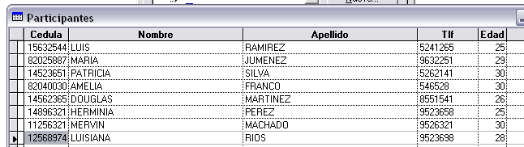
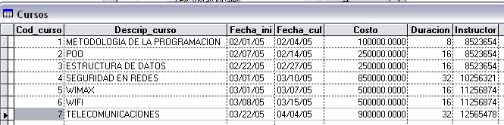
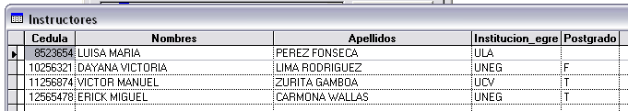
UNIVERSIDAD NACIONAL EXPERIMENTAL DE GUAYANA CARRERA INGENIERIA EN INFORMATICA SISTEMAS DE BASE DE DATOS I PROF. MARIA RAQUEL HERRERA
Sql
Realizar las siguientes consultas:
Mostrar los datos de los participantes cuyas edades estén comprendidas entre 20 y 25 años, ordenarlos alfabéticamente por apellidos
Mostrar los datos de todos los participantes ordenados por edades de menor a mayor
Mostrar el nombre, duración y costo de los cursos que se ofertaron para el mes de julio de 2005
Mostrar los datos de los instructores que han hecho postgrado
Mostrar los datos de los instructores que han hecho postgrado egresados de la UCV
Mostrar los cursos programados para agosto de 2005 de cuya duración este por debajo de 24 horas y tengan un costo por debajo de 200000
Mostrar los datos de los particpiantes cuyo apellido inicie con “M”
Los cursos de wimax, wifi y telecomunicaciones aumentaron en un 10%, realizar la actualización respectiva

Slide 32
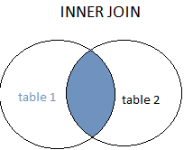
UNIVERSIDAD NACIONAL EXPERIMENTAL DE GUAYANA CARRERA INGENIERIA EN INFORMATICA SISTEMAS DE BASE DE DATOS I PROF. MARIA RAQUEL HERRERA
Sql
COMANDOS DEL dml
CONSULTAS AVANZADAS
Cuando en la sentencia From colocamos los nombres de las tablas separados por comas se dice que efectuamos una consulta de la forma Join de Querys. La sentencia INNER JOIN es la sentencia JOIN por defecto, y consiste en combinar cada fila de una tabla con cada fila de la otra tabla, seleccionado aquellas filas que cumplan una determinada condición.
SELECT * FROM tabla1 INNER JOIN tabla2 ON tabla1.columna1 = tabla2.columna1

Slide 33
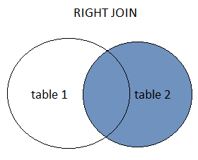
UNIVERSIDAD NACIONAL EXPERIMENTAL DE GUAYANA CARRERA INGENIERIA EN INFORMATICA SISTEMAS DE BASE DE DATOS I PROF. MARIA RAQUEL HERRERA
Sql
COMANDOS DEL dml
Claúsula RIGHT JOIN
La instrucción RIGHT JOIN devuelve todas los registros de la tabla de la derecha (table2), y todas los registros correspondientes de la tabla de la izquierda (table1). El resultado será NULL cuando no haya registros correspondientes de la tabla de la izquierda.
Sintaxis SQL RIGHT JOIN
SELECT column_name(s) FROM table1 RIGHT JOIN table2 ON table1.column_name=table2.column_name;

Slide 34
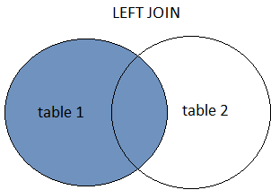
UNIVERSIDAD NACIONAL EXPERIMENTAL DE GUAYANA CARRERA INGENIERIA EN INFORMATICA SISTEMAS DE BASE DE DATOS I PROF. MARIA RAQUEL HERRERA
Sql
COMANDOS DEL dml
Clausula LEFT JOIN
La claúsula LEFT JOIN devuelve todas los registros de la tabla de la izquierda (table1), con las correspondientes de la tabla de la derecha (table2). El resultado es NULL en la parte de la derecha cuando no hay registros que correspondan con la condición.
SINTAXIS SQL LEFT JOIN
SELECT column_name(s) FROM table1 LEFT JOIN table2 ON table1.column_name=table2.column_name;

Slide 35
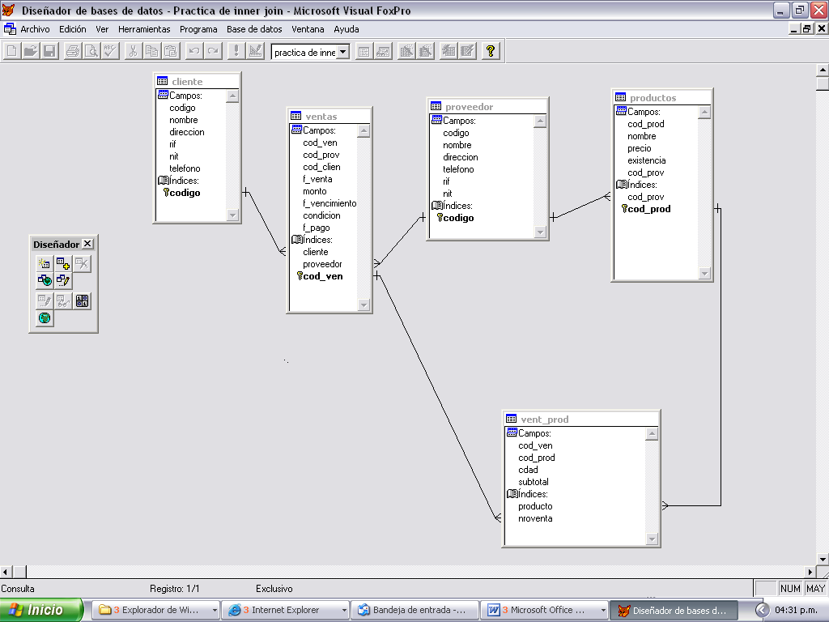
UNIVERSIDAD NACIONAL EXPERIMENTAL DE GUAYANA CARRERA INGENIERIA EN INFORMATICA SISTEMAS DE BASE DE DATOS I PROF. MARIA RAQUEL HERRERA
Mostrar los productos en inventario del proveedor BHV cuya existencia este por debajo de cien unidades
SELECT Productos.nombre, Productos.existencia
FROM proveedor INNER JOIN Productos
ON Proveedor.codigo = Productos.cod_prov;
WHERE Productos.existencia < 100;
AND Proveedor.nombre = "BHV"

Slide 36
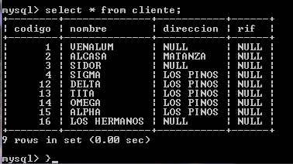

Slide 37
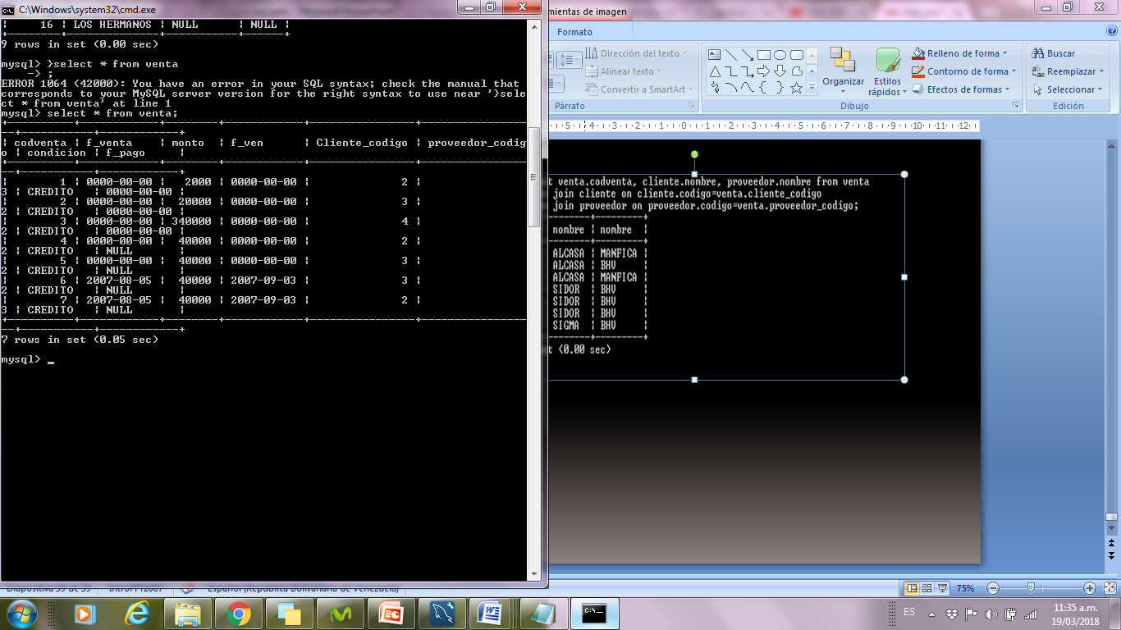

Slide 38
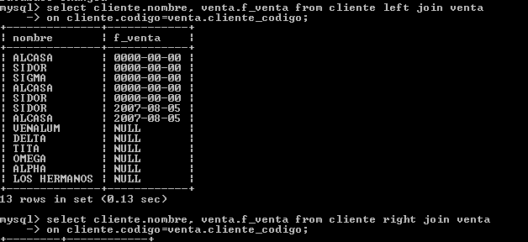

Slide 39
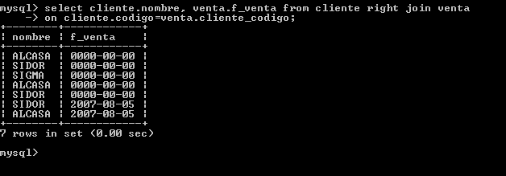

Slide 40
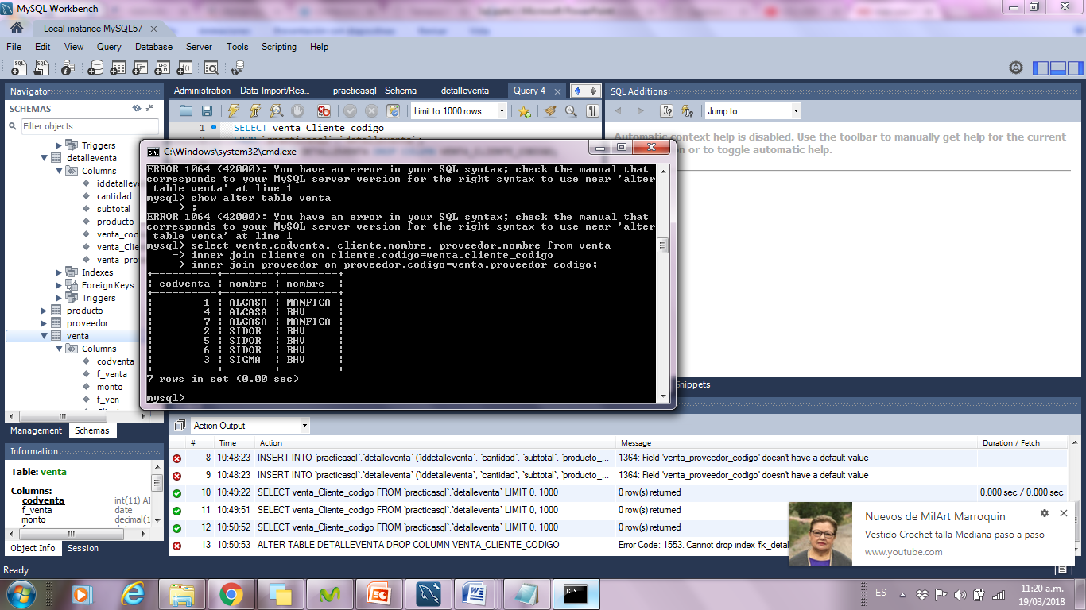
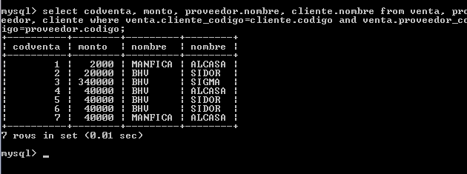

Slide 41
1. Realizar una consulta que indique cuantas bombas que indica cuantas bombas se
vendieron en el primer trimestre de este año
2. El dólar oficial aumento a 3000 Bs. Actualice los precios de venta
3. Realizar una consulta que indique cuantas bombas hay en inventario por
Modelo
4.Hacer una consulta que muestre los nombres de los clientes a los que se les ha
vendido la bomba modelo PUMP2000
5. Se desea saber el monto en Bs. en existencia en inventario actualmente
6. Hacer una consulta que muestre las cantidades de bombas vendidas por cliente
7.Muestre el precio y el modelo de la bomba más cara (en BS) que se
encuentre en inventario
8. Indicar el precio y el modelo de la bomba más barata (en Bs.).
9. La administración decidió hacer un aumento del porcentaje de ganancia, el
nuevo porcentaje es de 50%. Realice la actualizacion correspondiente
10. Acaba de llegar a almacén una bomba modelo PUMP2000, serial número 20052.
Hacer la inserción del registro en la tabla correpondiente
11. Elimine las bombas que fueron vendidas en el año 2000

Slide 42
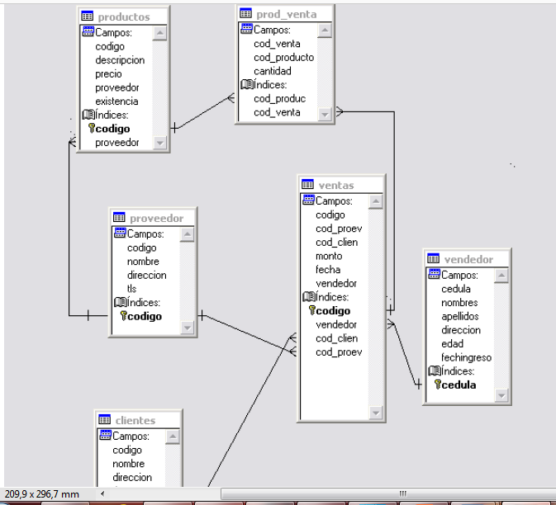

Slide 43
1. Hacer una consulta que muestre la menor venta realizada por el vendedor LUIS A
GOMEZ P
2. Hacer una consulta que muestra los totales de los montos vendidos agrupados por
vendedor
3. Hacer una consulta que muestra cuantas ventas ha realizado el vendedor JOSE A
FLORES P en el primer trimestre del 2002
4. Mostrar el mayor monto vendido, el codigo de la venta y la fecha para el proveedor
ACEROS VENEZOLANOS
5. Indicar la cantidad de productos de nombre SOLV01 vendidos en el primer trimestre
del 2002
6. Hacer una consulta que muestre un listado de los totales de las ventas realizadas
agrupadas por clientes
7. Indique el promedio de ventas del cliente FERROVEN en el año 2001
8. Hacer una consulta que ordene de mayor a menor las ventas realizadas en el primer
trimestre del año 2000
9. Seleccione las tres ventas de mayor monto realizadas en el año 2003 correspondiente
al cliente TORCA

Slide 44
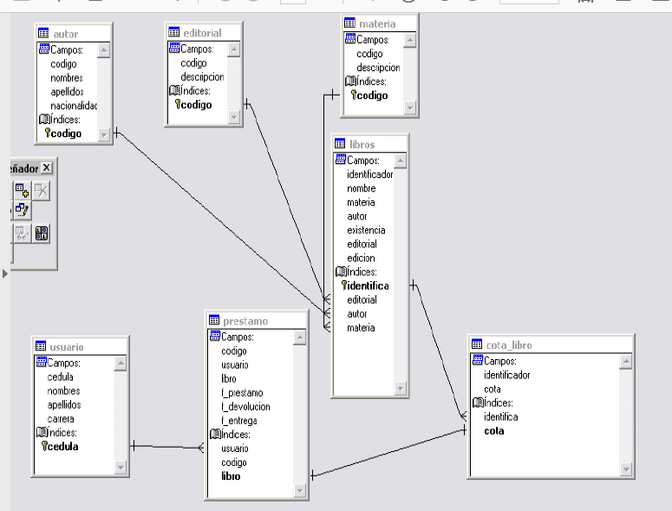

Slide 45
1. Listar todos los libros de la materia PROGRAMACION cuya existencia este por
debajo de 10 unidades
2. Listar los libros del autor FREDERICK MORLOCK
3. Listar todos los préstamos hechos en el mes de octubre de 2005 del usuario
CLAUDIA ESTRADA de la materia BIOLOGIA
4. Listar todos los usuarios que realizaron prestamos en el mes de febrero de 2006
5. Listar los libros del autor LAURA GUERRA de la materia QUIMICA
6. Listar todos los usuarios que se encuentren morosos
7. Listar todos los libros del autor DOUGLAS ZURITA editados por la editorial
PRENTICE HALL
8. Listar todos los usuarios que han solicitado libro de la materia BIOLOGIA
MOLECULAR en el mes de marzo del 2005 que pertenezcan a la carrera de
medicina.

